Slide 1
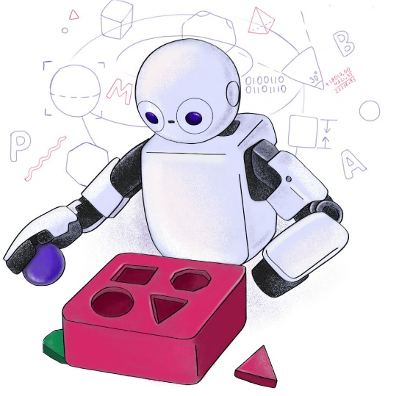

T320 - Introdução ao Aprendizado de Máquina II: Classificação (Parte IV)
Felipe Augusto Pereira de Figueiredo
felipe.figueiredo@inatel.br

Slide 2
Recapitulando
Anteriormente, aprendemos uma nova função de limiar, chamada de função logística, com a qual foi possível encontrar uma solução para o problema de classificação usando o algoritmo do gradiente descendente.
Classificadores que utilizam a função logística como função de limiar são conhecidos como regressores logísticos e são utilizados em problemas de classificação binária, ou seja, problemas com apenas 2 classes, após a discretização do valor de saída.
Na sequência, veremos como lidar com problemas de classificação que envolvem mais de 2 classes, também chamados de classificação multi-classes.

Slide 3
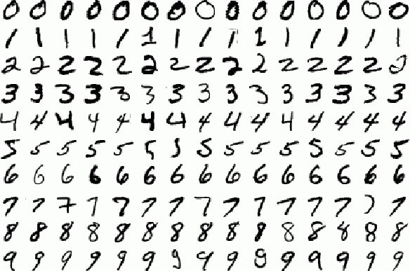
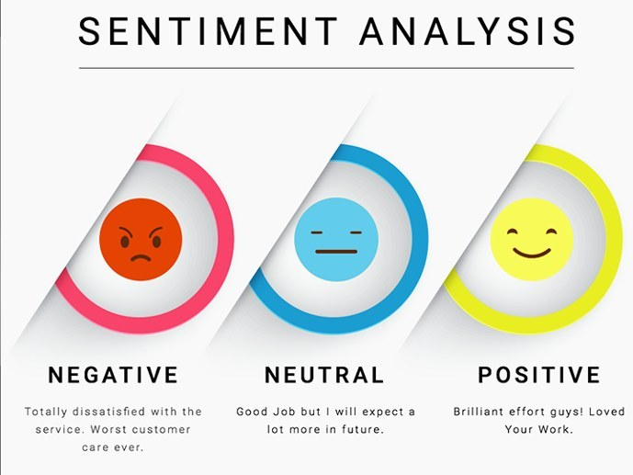

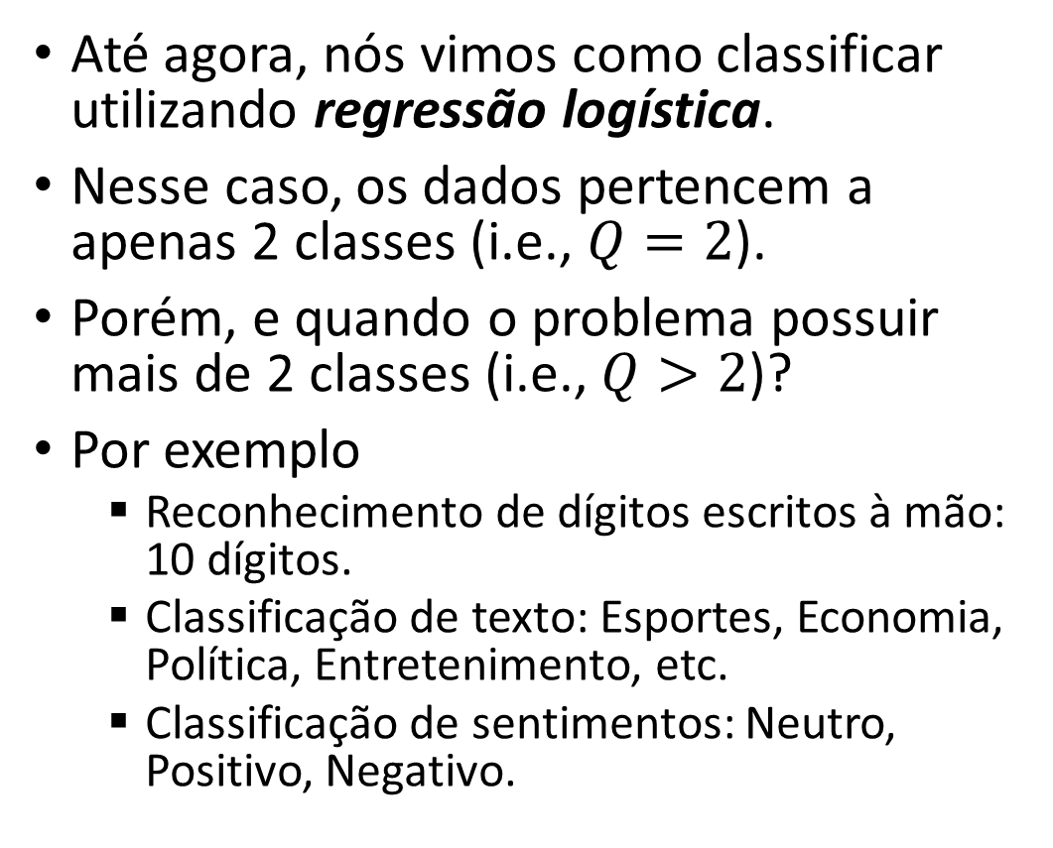
Casos multi-classe
Até agora, nós vimos como classificar utilizando regressão logística.
Nesse caso, os dados pertencem a apenas 2 classes (i.e., $Q=2$).
Porém, e quando o problema possuir mais de 2 classes (i.e., $Q>2$)?
Por exemplo
Reconhecimento de dígitos escritos à mão: 10 dígitos.
Classificação de texto: Esportes, Economia, Política, Entretenimento, etc.
Classificação de sentimentos: Neutro, Positivo, Negativo.

Slide 4
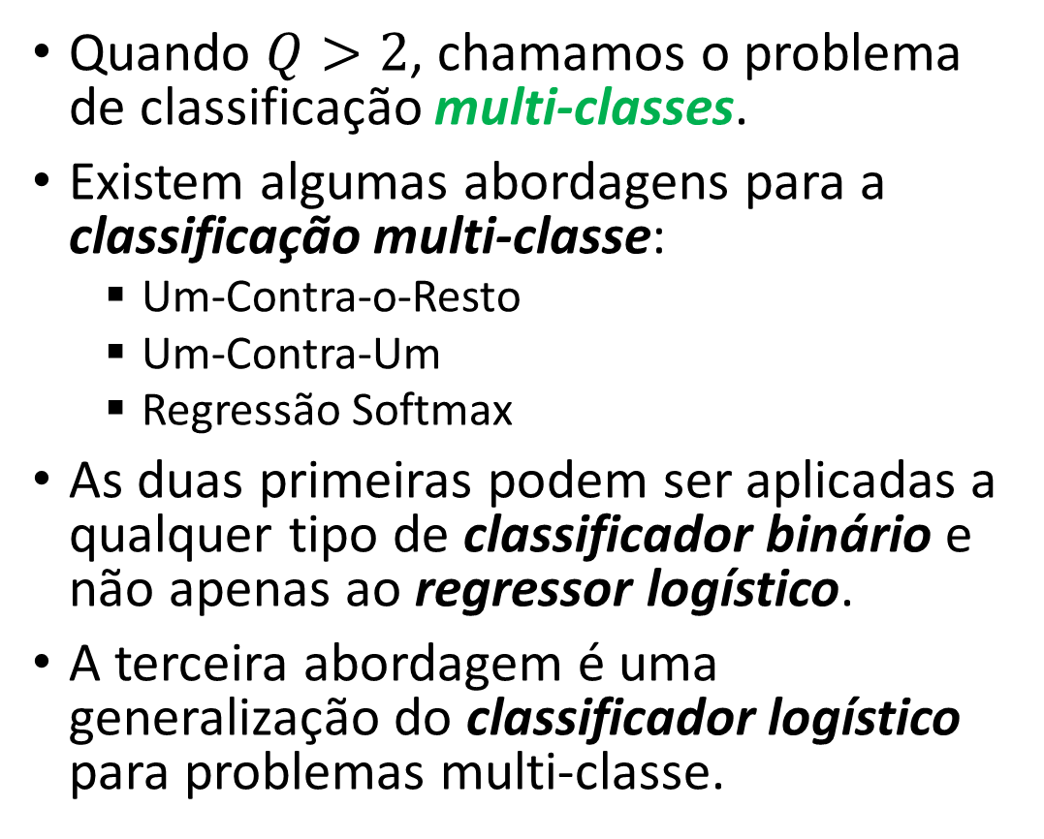
Casos multi-classe
Quando $Q>2$, chamamos o problema de classificação multi-classes.
Existem algumas abordagens para a classificação multi-classe:
Um-Contra-o-Resto
Um-Contra-Um
Regressão Softmax
As duas primeiras podem ser aplicadas a qualquer tipo de classificador binário e não apenas ao regressor logístico.
A terceira abordagem é uma generalização do classificador logístico para problemas multi-classe.

Slide 5
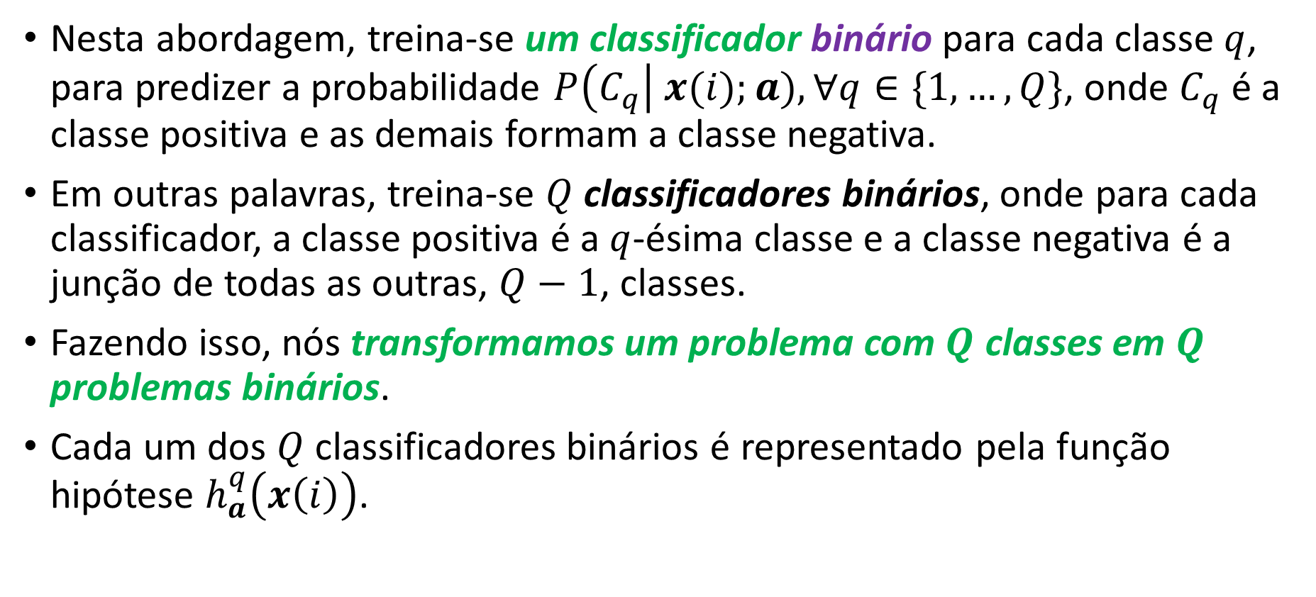
Um-Contra-o-Resto
Nesta abordagem, treina-se um classificador binário para cada classe $q$, para predizer a probabilidade $P\left(C_{q}\right| x(i);a),∀q∈\{1,…,Q\}$, onde $C_{q}$ é a classe positiva e as demais formam a classe negativa.
Em outras palavras, treina-se $Q$ classificadores binários, onde para cada classificador, a classe positiva é a $q$-ésima classe e a classe negativa é a junção de todas as outras, $Q−1$, classes.
Fazendo isso, nós transformamos um problema com $Q$ classes em $Q$ problemas binários.
Cada um dos $Q$classificadores binários é representado pela função hipótese $h_{a}^{q}\left(x\left(i\right)\right)$.
Notes:
Exemplo: ClassificationOfFourClassesWithOvAandOvO.ipynb

Slide 6
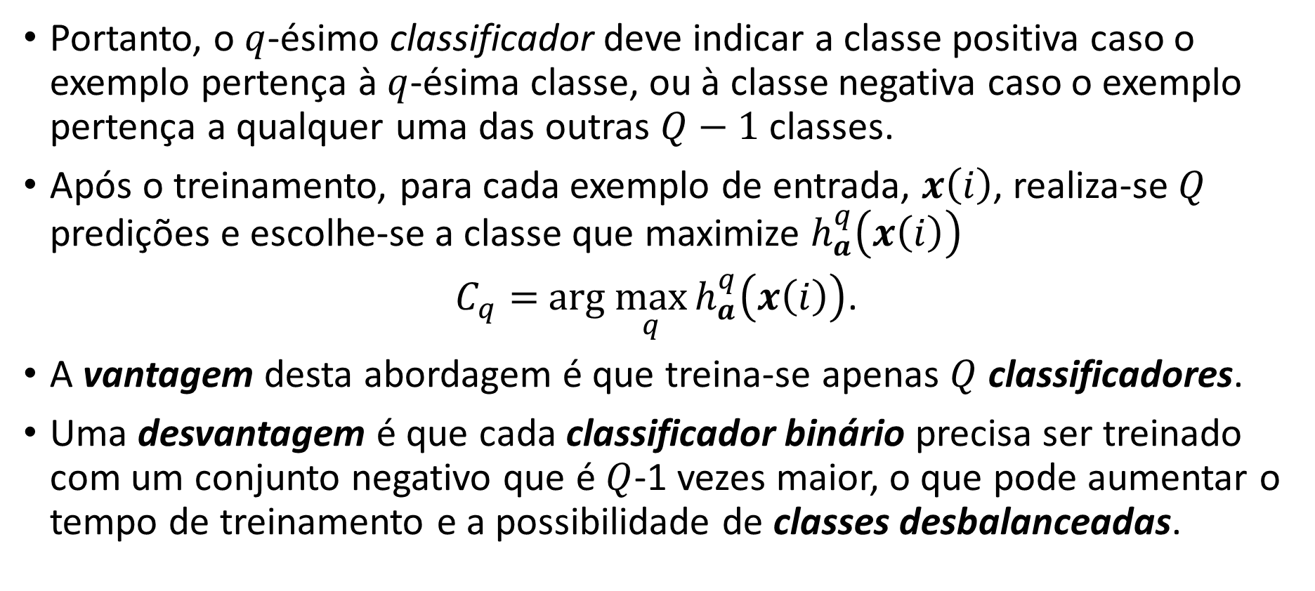
Um-Contra-o-Resto
Portanto, o $q$-ésimo classificador deve indicar a classe positiva caso o exemplo pertença à $q$-ésima classe, ou à classe negativa caso o exemplo pertença a qualquer uma das outras $Q−1$classes.
Após o treinamento, para cada exemplo de entrada, $x\left(i\right)$, realiza-se $Q$ predições e escolhe-se a classe que maximize $h_{a}^{q}\left(x\left(i\right)\right)$
$C_{q}=$arg $\max_{q}{h_{a}^{q}\left(x\left(i\right)\right)}$.
A vantagem desta abordagem é que treina-se apenas $Q$ classificadores.
Uma desvantagem é que cada classificador binário precisa ser treinado com um conjunto negativo que é $Q$-1 vezes maior, o que pode aumentar o tempo de treinamento e a possibilidade de classes desbalanceadas.
Notes:
O problema do treinamento de classificadores com classes desbalanceadas é que a maioria dos algoritmos de aprendizado de máquina assumem que as classes são distribuídas de forma relativamente equilibrada. Isso significa que, quando a classe minoritária é muito menor que a classe majoritária, o classificador tende a se concentrar em prever a classe majoritária com alta precisão, ignorando a classe minoritária.
Isso pode levar a vários problemas:
Baixa acurácia na classificação da classe minoritária: O classificador pode ter uma alta acurácia geral, mas isso pode ser enganoso porque a maioria das previsões são para a classe majoritária. A acurácia para a classe minoritária pode ser muito baixa, o que pode ser um problema sério em aplicações onde a detecção da classe minoritária é crucial.
Dificuldade em identificar exemplos da classe minoritária: O classificador pode ter dificuldade em aprender as características da classe minoritária, pois há muito poucos exemplos para aprender. Isso pode levar a um alto número de falsos negativos, ou seja, exemplos da classe minoritária que são erroneamente classificados como classe majoritária.
Viés na seleção de características: O classificador pode selecionar características que são mais relevantes para a classe majoritária, ignorando características que são importantes para a classe minoritária. Isso pode levar a um modelo que é menos preciso na classificação da classe minoritária.
Existem várias técnicas para lidar com o problema de classes desbalanceadas, como:
Reamostragem: Aumentar o número de exemplos da classe minoritária por meio de técnicas como sobreamostragem (gerando exemplos sintéticos da classe minoritária) ou subamostragem (removendo exemplos da classe majoritária).
Ponderação de classes: Atribuir pesos diferentes às classes durante o treinamento, dando mais importância à classe minoritária.
Algoritmos específicos para classes desbalanceadas: Existem algoritmos de aprendizado de máquina que foram specifically designed para lidar com o problema de classes desbalanceadas, como Random Oversampling Ensemble (ROSE) e Support Vector Machines (SVM) com ponderação de classes.
A escolha da melhor técnica depende do tipo de problema e do conjunto de dados específico. É importante experimentar diferentes técnicas para encontrar a que funciona melhor para o seu problema.
Recursos adicionais:
Aprendizado supervisionado com conjuntos de dados desbalanceados: https://www.scielo.br/j/ca/a/pXMZjzHJcJtkLVYLLDHHTxw/
Trabalhando com classes desbalanceadas em problemas Machine Learning: https://tatianaesc.medium.com/trabalhando-com-classes-desbalanceadas-em-problemas-machine-learning-29ee8db4a049
Aprendizagem em conjuntos de dados com classes desbalanceadas: https://maquinasqueaprendem.com/2020/04/02/aprendizagem-em-conjuntos-de-dados-com-classes-desbalanceadas/

Slide 7
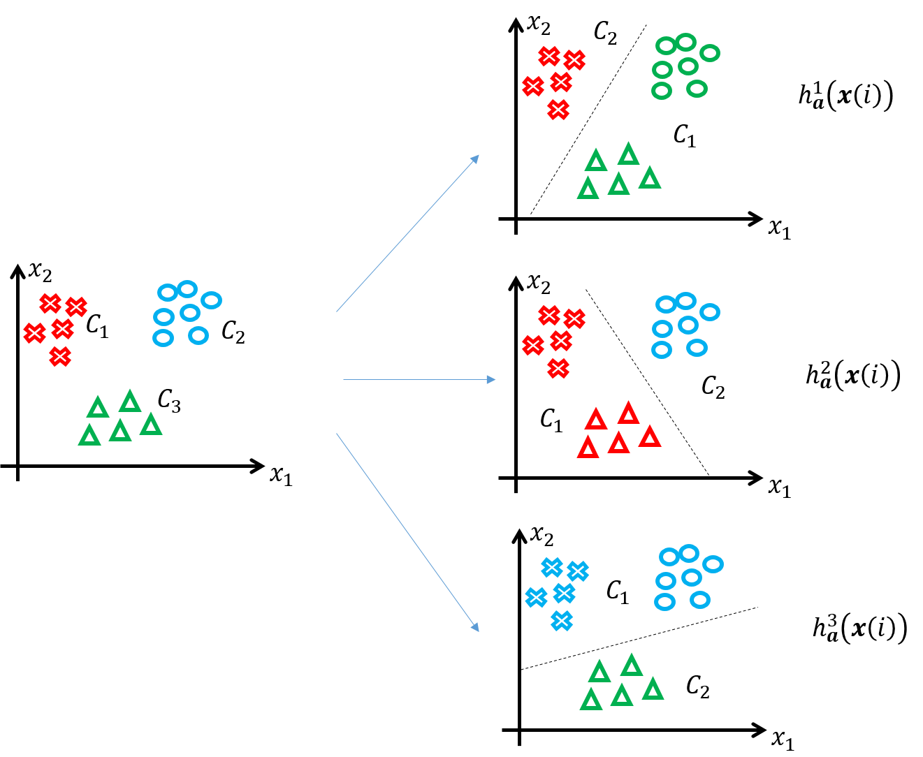

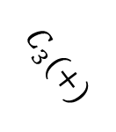

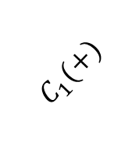
Um-Contra-o-Resto
= 0.55
A qual classe pertence?
$$C_{1}(+)$$
$$C_{2}(+)$$
= 0.05
$Q=3$
$$C_{3}(+)$$
Passamos a ter 3 classificadores binários.
= 0.85
Fronteira de decisão
Exemplo de validação

Slide 8
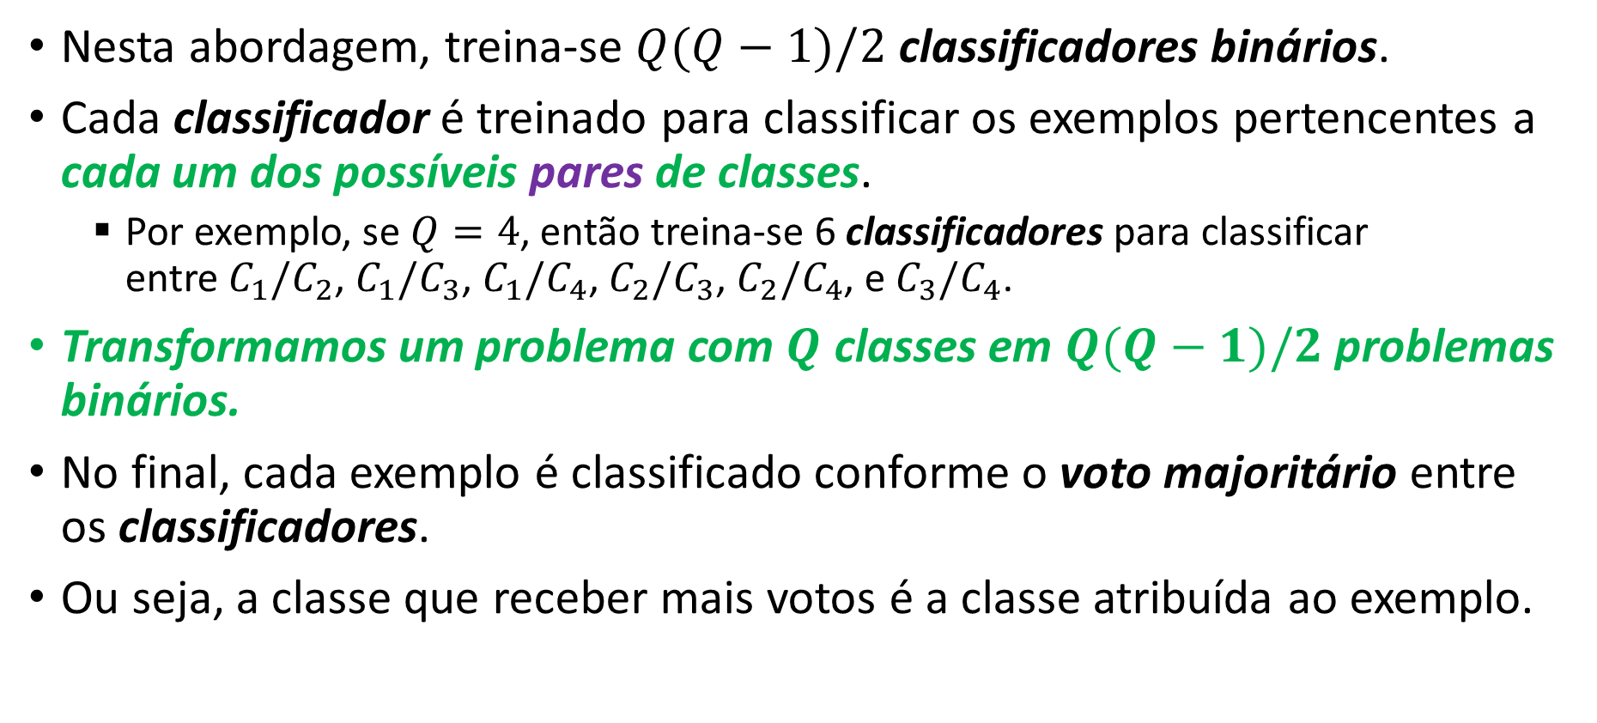
Um-Contra-Um
Nesta abordagem, treina-se $Q(Q−1)/2$ classificadores binários.
Cada classificador é treinado para classificar os exemplos pertencentes a cada um dos possíveis pares de classes.
Por exemplo, se $Q=4$, então treina-se 6 classificadores para classificar entre$C_{1}/C_{2}$, $C_{1}/C_{3}$, $C_{1}/C_{4}$, $C_{2}/C_{3}$, $C_{2}/C_{4}$, e $C_{3}/C_{4}$.
Transformamos um problema com $Q$ classes em $Q(Q−1)/2$ problemas binários.
No final, cada exemplo é classificado conforme o voto majoritário entre os classificadores.
Ou seja, a classe que receber mais votos é a classe atribuída ao exemplo.
Notes:
Exemplo: https://colab.research.google.com/github/zz4fap/t320_aprendizado_de_maquina/blob/main/notebooks/classificação/ClassificationOfFourClassesWithOvAandOvO.ipynb
Referências:
[1] https://scikit-learn.org/stable/modules/generated/sklearn.multiclass.OneVsOneClassifier.html

Slide 9
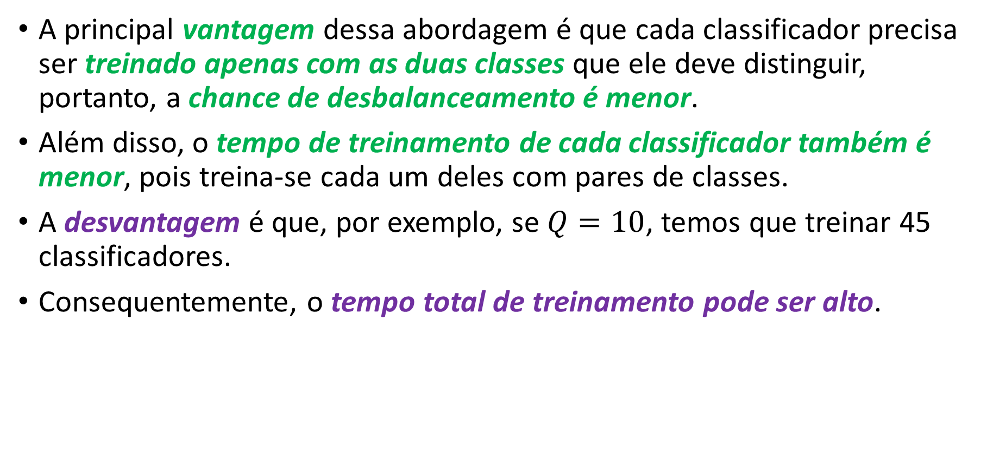
Um-Contra-Um
A principal vantagem dessa abordagem é que cada classificador precisa ser treinado apenas com as duas classes que ele deve distinguir, portanto, a chance de desbalanceamento é menor.
Além disso, o tempo de treinamento de cada classificador também é menor, pois treina-se cada um deles com pares de classes.
A desvantagem é que, por exemplo, se $Q=10$, temos que treinar 45 classificadores.
Consequentemente, o tempo total de treinamento pode ser alto.
Notes:
Exemplo: https://colab.research.google.com/github/zz4fap/t320_aprendizado_de_maquina/blob/main/notebooks/classificação/ClassificationOfFourClassesWithOvAandOvO.ipynb
Referências:
[1] https://scikit-learn.org/stable/modules/generated/sklearn.multiclass.OneVsOneClassifier.html

Slide 10
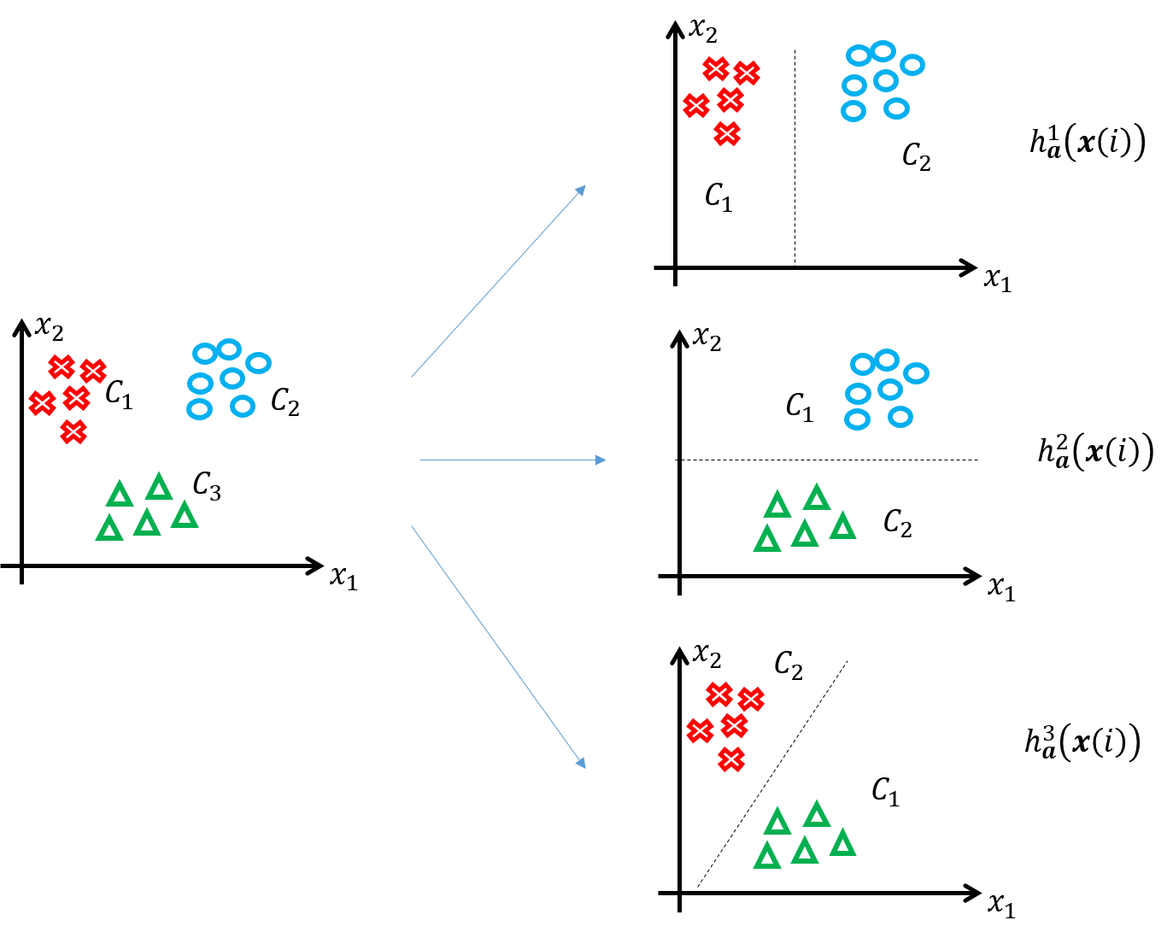

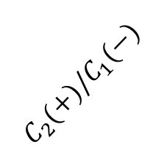


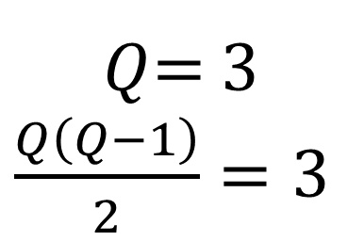

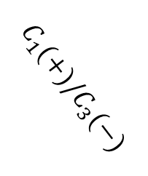
Um-Contra-Um
= 0.05 (voto em $C_{1}$)
$$C_{2}(+)/C_{1}(−)$$
A qual classe pertence?
$$C_{3}(+)/C_{2}(−)$$
= 0.85 (voto em $C_{3}$)
$Q$= 3
$\frac{Q\left(Q−1\right)}{2}=3$
$$C_{1}(+)/C_{3}(−)$$
= 0.55 (voto em $C_{1}$)
Passamos a ter 3 classificadores binários.
Fronteira de decisão
Exemplo: ClassificationOfFourClassesWithOvAandOvO-SciKitLearn.ipynb
Exemplo de validação
Notes:
Exemplo: ClassificationOfFourClassesWithOvAandOvO.ip
Exemplo: https://colab.research.google.com/github/zz4fap/t320_aprendizado_de_maquina/blob/main/notebooks/classificação/ClassificationOfFourClassesWithOvAandOvO_SciKitLearn.ipynb
A abordagem um-contra-um pode ser mais adequada quando o número de classes é pequeno ou quando há desbalanceamento entre as classes. Isso ocorre porque a abordagem um-contra-um treina vários classificadores binários, cada um focado em discriminar apenas duas classes, o que pode ser mais eficiente do que treinar um único modelo para discriminar várias classes. Além disso, a abordagem um-contra-um pode ser menos suscetível a erros devido ao desbalanceamento das classes, pois cada classificador binário é treinado em um conjunto de dados equilibrado contendo apenas duas classes.
Por outro lado, a abordagem um-contra-o-resto pode ser mais adequada quando o número de classes é grande ou quando as classes são bem equilibradas. Isso ocorre porque a abordagem um-contra-o-resto treina um único modelo para discriminar todas as classes, o que pode ser mais eficiente do que treinar vários modelos de classificação binária. Além disso, a abordagem um-contra-o-resto pode ser mais robusta em relação a variações ou ruídos nos dados, pois o modelo é treinado para distinguir cada classe das demais.

Slide 11
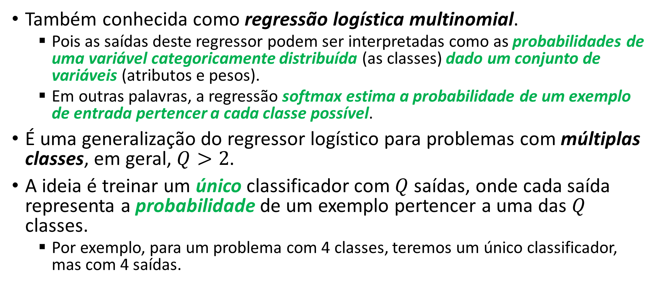
Regressão softmax
Também conhecida como regressão logística multinomial.
Pois as saídas deste regressor podem ser interpretadas como as probabilidades de uma variável categoricamente distribuída (as classes) dado um conjunto de variáveis (atributos e pesos).
Em outras palavras, a regressão softmax estima a probabilidade de um exemplo de entrada pertencer a cada classe possível.
É uma generalização do regressor logístico para problemas com múltiplas classes, em geral, $Q>2$.
A ideia é treinar um único classificador com $Q$ saídas, onde cada saída representa a probabilidade de um exemplo pertencer a uma das $Q$ classes.
Por exemplo, para um problema com 4 classes, teremos um único classificador, mas com 4 saídas.
Notes:
O classificador Softmax prevê/prediz apenas uma classe de cada vez (ou seja, ele é multiclasse, e não multi-saída ou multi-label), portanto, ele deve ser usado apenas com classes mutuamente exclusivas, como por exemplo diferentes tipos de plantas, dígitos, categorias de notícias, etc. Portanto, você não pode usá-lo para reconhecer várias pessoas em uma foto, por exemplo.
Duas classes são classes mutuamente exclusivas se elas não podem ocorrer ao mesmo tempo.
Uma generalização da função logística para múltiplas entradas é a função de ativação de função softmax, usada em regressões logísticas multinomiais.
Saída interpretada como as probabilidades de uma variável aleatória multinomial, ou seja, as probabilidades de uma variável categoricamente distribuída, dado um conjunto de atributos.
É uma abordagem mais robusta que as anteriores e que consiste em criar um único modelo em que cada saída representa a probabilidade de um exemplo pertencer a uma classe específica.

Slide 12
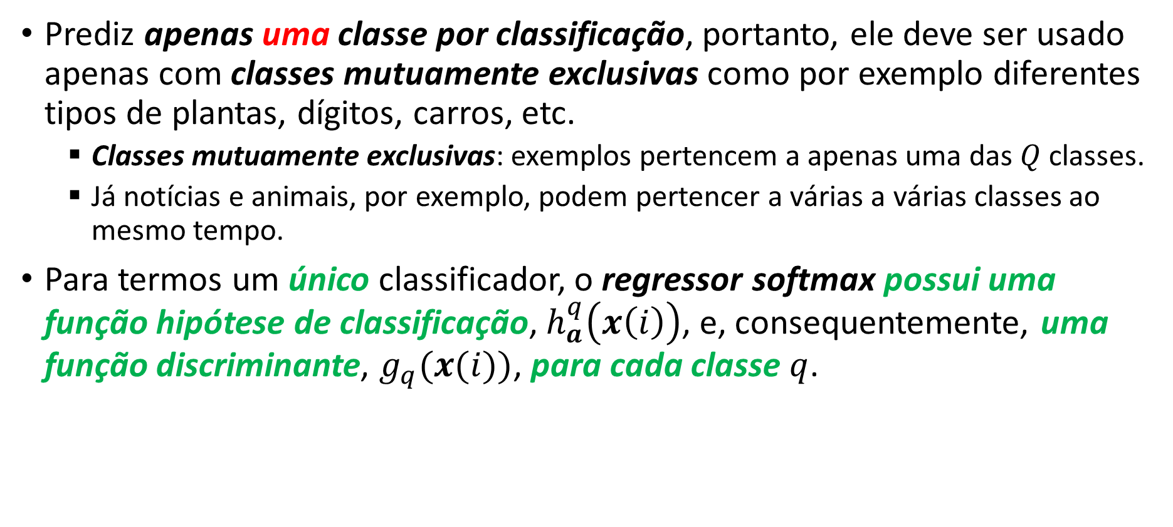
Regressão softmax
Prediz apenas uma classe por classificação, portanto, ele deve ser usado apenas com classes mutuamente exclusivas como por exemplo diferentes tipos de plantas, dígitos, carros, etc.
Classes mutuamente exclusivas: exemplos pertencem a apenas uma das $Q$ classes.
Já notícias e animais, por exemplo, podem pertencer a várias a várias classes ao mesmo tempo.
Para termos um único classificador, o regressor softmax possui uma função hipótese de classificação, $h_{a}^{q}\left(x\left(i\right)\right)$, e, consequentemente, uma função discriminante, $g_{q}(x(i))$, para cada classe $q$.
Notes:
O classificador Softmax prevê/prediz apenas uma classe de cada vez (ou seja, ele é multiclasse, e não multi-saída ou multi-label), portanto, ele deve ser usado apenas com classes mutuamente exclusivas, como por exemplo diferentes tipos de plantas, dígitos, categorias de notícias, etc. Portanto, você não pode usá-lo para reconhecer várias pessoas em uma foto, por exemplo.
Duas classes são classes mutuamente exclusivas se elas não podem ocorrer ao mesmo tempo.
Uma generalização da função logística para múltiplas entradas é a função de ativação de função softmax, usada em regressões logísticas multinomiais.
Saída interpretada como as probabilidades de uma variável aleatória multinomial, ou seja, as probabilidades de uma variável categoricamente distribuída, dado um conjunto de atributos.
É uma abordagem mais robusta que as anteriores e que consiste em criar um único modelo em que cada saída representa a probabilidade de um exemplo pertencer a uma classe específica.

Slide 13
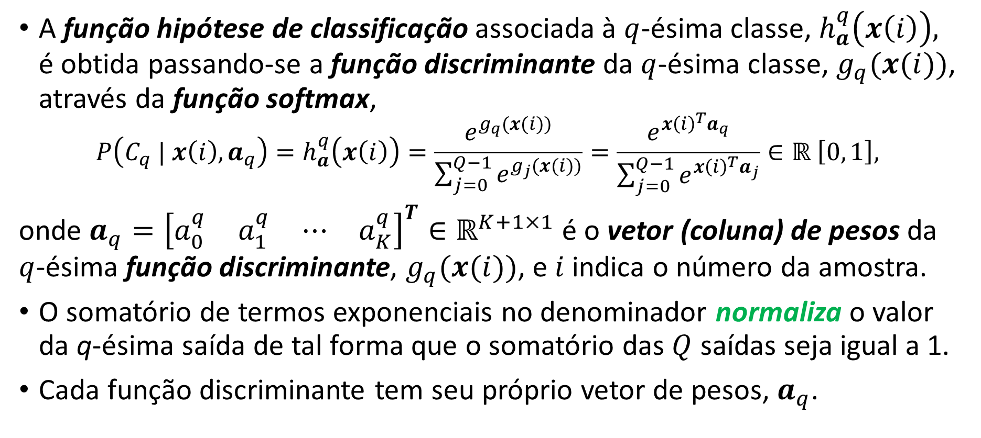
Regressão softmax
A função hipótese de classificação associada à $q$-ésima classe, $h_{a}^{q}\left(x\left(i\right)\right),$ é obtida passando-se a função discriminante da $q$-ésima classe, $g_{q}(x(i))$, através da função softmax,
$$P\left(C_{q} | x\left(i\right),a_{q}\right)=h_{a}^{q}\left(x\left(i\right)\right)=\frac{e^{g_{q}(x(i))}}{\sum_{j=0}^{Q−1}{e^{g_{j}(x(i))}}}=\frac{e^{{x\left(i\right)}^{T}a_{q}}}{\sum_{j=0}^{Q−1}{e^{{x\left(i\right)}^{T}a_{j}}}}∈ℝ \left[0, 1\right],$$
onde $a_{q}={\left[\begin{matrix}a_{0}^{q} & a_{1}^{q} & \begin{matrix}⋯ & a_{K}^{q}\end{matrix}\end{matrix}\right]}^{T}∈ℝ^{K+1×1}$ é o vetor (coluna) de pesos da $q$-ésima função discriminante, $g_{q}(x(i))$, e $i$ indica o número da amostra.
O somatório de termos exponenciais no denominador normaliza o valor da q-ésima saída de tal forma que o somatório das $Q$ saídas seja igual a 1.
Cada função discriminante tem seu próprio vetor de pesos, $a_{q}$.
Notes:
O classificador Softmax prevê/prediz apenas uma classe de cada vez (ou seja, ele é multiclasse, e não multi-saída), portanto, ele deve ser usado apenas com classes mutuamente exclusivas, como por exemplo diferentes tipos de plantas, dígitos, categorias de notícias, etc. Portanto, você não pode usá-lo para reconhecer várias pessoas em uma foto, por exemplo.
Duas classes são classes mutuamente exclusivas se elas não podem ocorrer ao mesmo tempo.

Slide 14
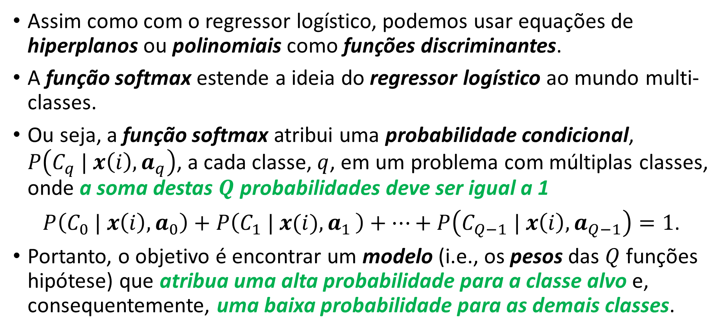
Regressão softmax
Assim como com o regressor logístico, podemos usar equações de hiperplanos ou polinomiais como funções discriminantes.
A função softmax estende a ideia do regressor logístico ao mundo multi-classes.
Ou seja, a função softmax atribui uma probabilidade condicional, $P\left(C_{q} | x\left(i\right),a_{q}\right)$, a cada classe, $q$, em um problema com múltiplas classes, onde a soma destas $Q$ probabilidades deve ser igual a 1
$P\left(C_{0} | x\left(i\right),a_{0}\right)+P\left(C_{1} | x(i){,a}_{1}\right)+⋯+P\left(C_{Q−1} | x\left(i\right),a_{Q−1}\right)=1$.
Portanto, o objetivo é encontrar um modelo (i.e., os pesos das $Q$ funções hipótese) que atribua uma alta probabilidade para a classe alvo e, consequentemente, uma baixa probabilidade para as demais classes.
Notes:
O classificador Softmax prevê/prediz apenas uma classe de cada vez (ou seja, ele é multiclasse, e não multi-saída), portanto, ele deve ser usado apenas com classes mutuamente exclusivas, como por exemplo diferentes tipos de plantas, dígitos, categorias de notícias, etc. Portanto, você não pode usá-lo para reconhecer várias pessoas em uma foto, por exemplo.
Duas classes são classes mutuamente exclusivas se elas não podem ocorrer ao mesmo tempo.

Slide 15
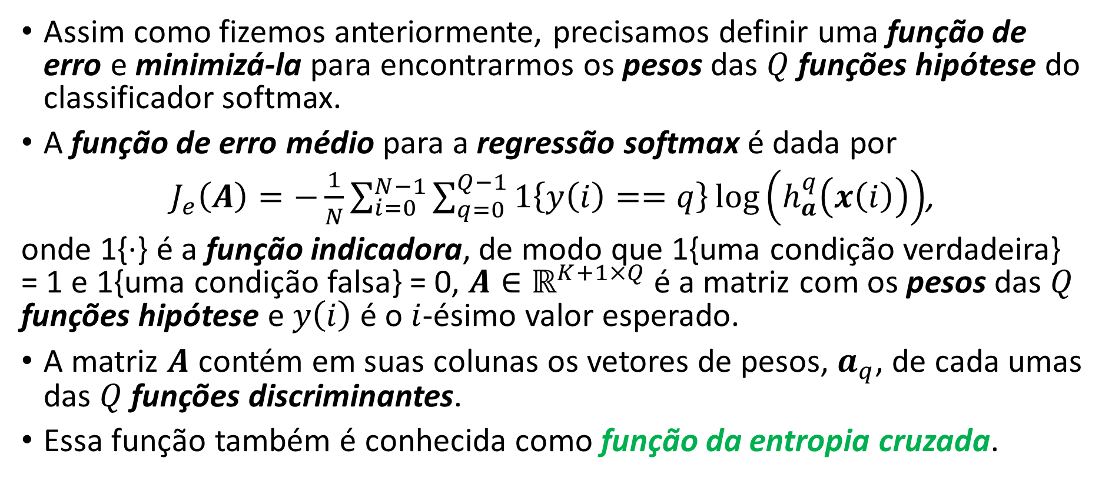
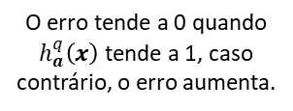
Regressão softmax
Assim como fizemos anteriormente, precisamos definir uma função de erro e minimizá-la para encontrarmos os pesos das $Q$ funções hipótese do classificador softmax.
A função de erro médio para a regressão softmax é dada por
$J_{e}\left(A\right)=−\frac{1}{N}\sum_{i=0}^{N−1}{\sum_{q=0}^{Q−1}{1\left\{y\left(i\right)==q\right\}\log\left(h_{a}^{q}\left(x\left(i\right)\right)\right)}}$,
onde 1{⋅} é a função indicadora, de modo que 1{uma condição verdadeira} = 1 e 1{uma condição falsa} = 0, $A∈ℝ^{K+1×Q}$ é a matriz com os pesos das $Q$ funções hipótese e $y\left(i\right)$ é o $i$-ésimo valor esperado.
A matriz $A$ contém em suas colunas os vetores de pesos, $a_{q}$, de cada umas das $Q$ funções discriminantes.
Essa função também é conhecida como função da entropia cruzada.
O erro tende a 0 quando $h_{a}^{q}\left(x\right)$ tende a 1, caso contrário, o erro aumenta.
Notes:
O classificador Softmax prevê/prediz apenas uma classe de cada vez (ou seja, ele é multiclasse, e não multi-saída), portanto, ele deve ser usado apenas com classes mutuamente exclusivas, como por exemplo diferentes tipos de plantas, dígitos, categorias de notícias, etc. Portanto, você não pode usá-lo para reconhecer várias pessoas em uma foto, por exemplo.
Observe que, quando existem apenas duas classes (Q = 2), a função de erro acima é equivalente à função de erro da regressão logística.

Slide 16
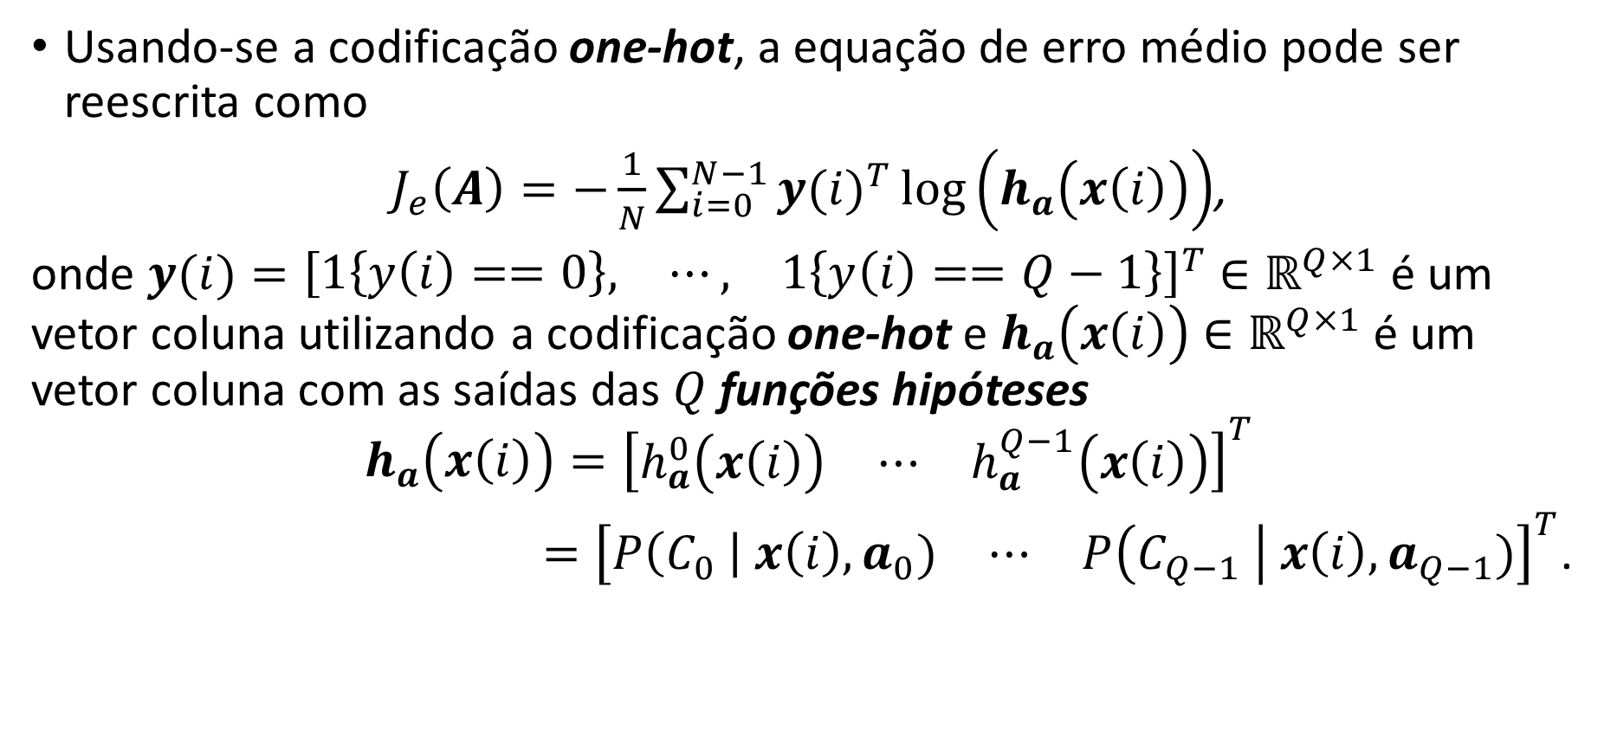
Regressão softmax
Usando-se a codificação one-hot, a equação de erro médio pode ser reescrita como
$J_{e}\left(A\right)=−\frac{1}{N}\sum_{i=0}^{N−1}{{y(i)}^{T}\log\left(h_{a}\left(x\left(i\right)\right)\right)}$,
onde $y(i)={\left[\begin{matrix}1\left\{y\left(i\right)==0\right\}, & ⋯, & 1\left\{y\left(i\right)==Q−1\right\}\end{matrix}\right]}^{T}$ $∈ℝ^{Q×1}$ é um vetor coluna utilizando a codificação one-hot e $h_{a}\left(x\left(i\right)\right)$ $∈ℝ^{Q×1}$é um vetor coluna com as saídas das $Q$ funções hipóteses
$$h_{a}\left(x\left(i\right)\right)={\left[\begin{matrix}h_{a}^{0}\left(x\left(i\right)\right) & ⋯ & h_{a}^{Q−1}\left(x\left(i\right)\right)\end{matrix}\right]}^{T}$$
${ =\left[\begin{matrix}P\left(C_{0} \right| x\left(i\right),a_{0}) & ⋯ & P\left(C_{Q−1} \right| x\left(i\right),a_{Q−1})\end{matrix}\right]}^{T}$.
Notes:
O classificador Softmax prevê/prediz apenas uma classe de cada vez (ou seja, ele é multiclasse, e não multi-saída), portanto, ele deve ser usado apenas com classes mutuamente exclusivas, como por exemplo diferentes tipos de plantas, dígitos, categorias de notícias, etc. Portanto, você não pode usá-lo para reconhecer várias pessoas em uma foto, por exemplo.
Observe que, quando existem apenas duas classes (Q = 2), a função de erro acima é equivalente à função de erro da regressão logística.

Slide 17
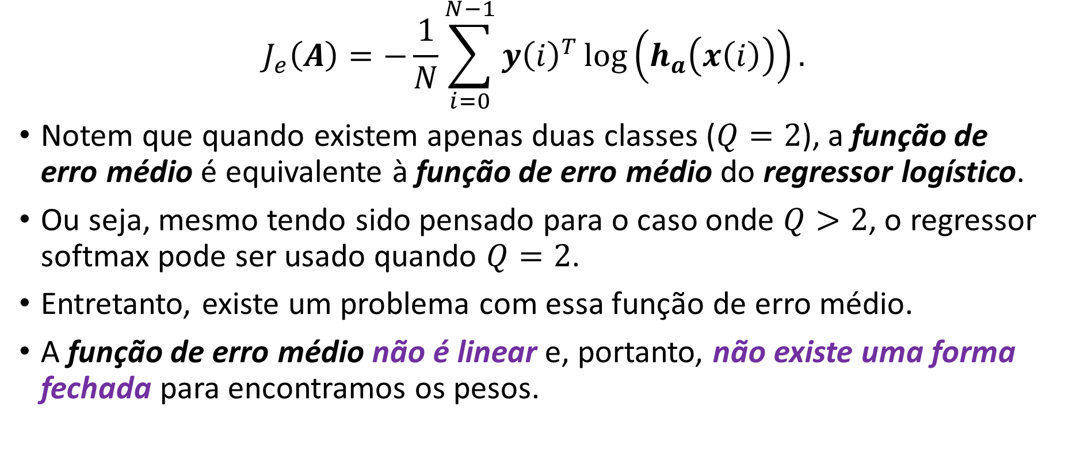
Regressão softmax
$$J_{e}\left(A\right)=−\frac{1}{N}\sum_{i=0}^{N−1}{{y\left(i\right)}^{T}\log\left(h_{a}\left(x\left(i\right)\right)\right)}.$$
Notem que quando existem apenas duas classes ($Q=2$), a função de erro médio é equivalente à função de erro médio do regressor logístico.
Ou seja, mesmo tendo sido pensado para o caso onde $Q>2$, o regressor softmax pode ser usado quando $Q=2$.
Entretanto, existe um problema com essa função de erro médio.
A função de erro médio não é linear e, portanto, não existe uma forma fechada para encontramos os pesos.
Notes:
O classificador Softmax prevê/prediz apenas uma classe de cada vez (ou seja, ele é multiclasse, e não multi-saída), portanto, ele deve ser usado apenas com classes mutuamente exclusivas, como por exemplo diferentes tipos de plantas, dígitos, categorias de notícias, etc. Portanto, você não pode usá-lo para reconhecer várias pessoas em uma foto, por exemplo.
Observe que, quando existem apenas duas classes (Q = 2), a função de erro acima é equivalente à função de erro da regressão logística.

Slide 18
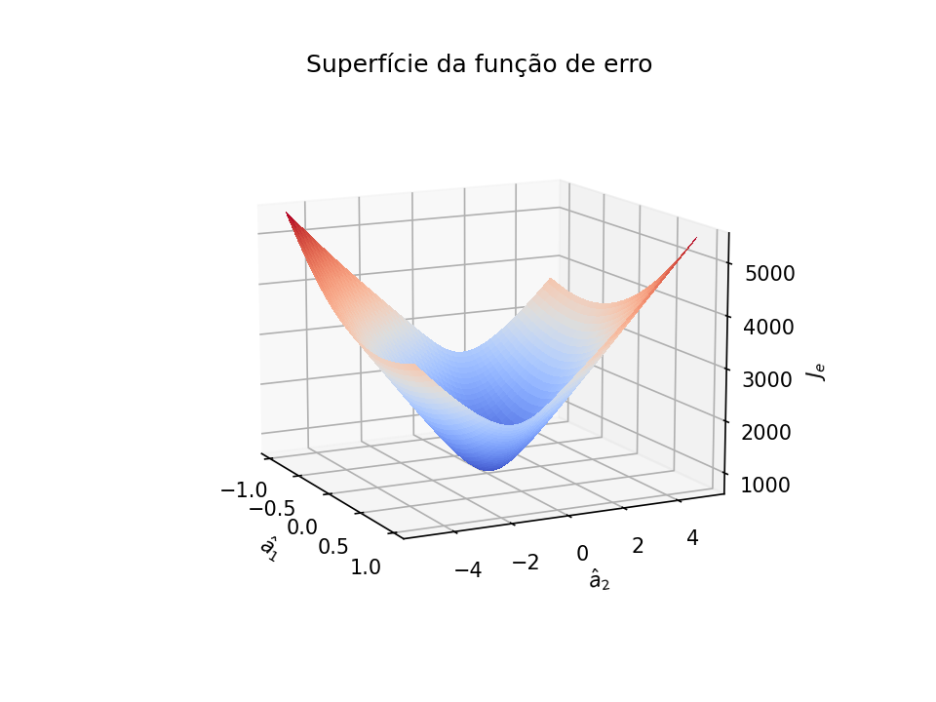
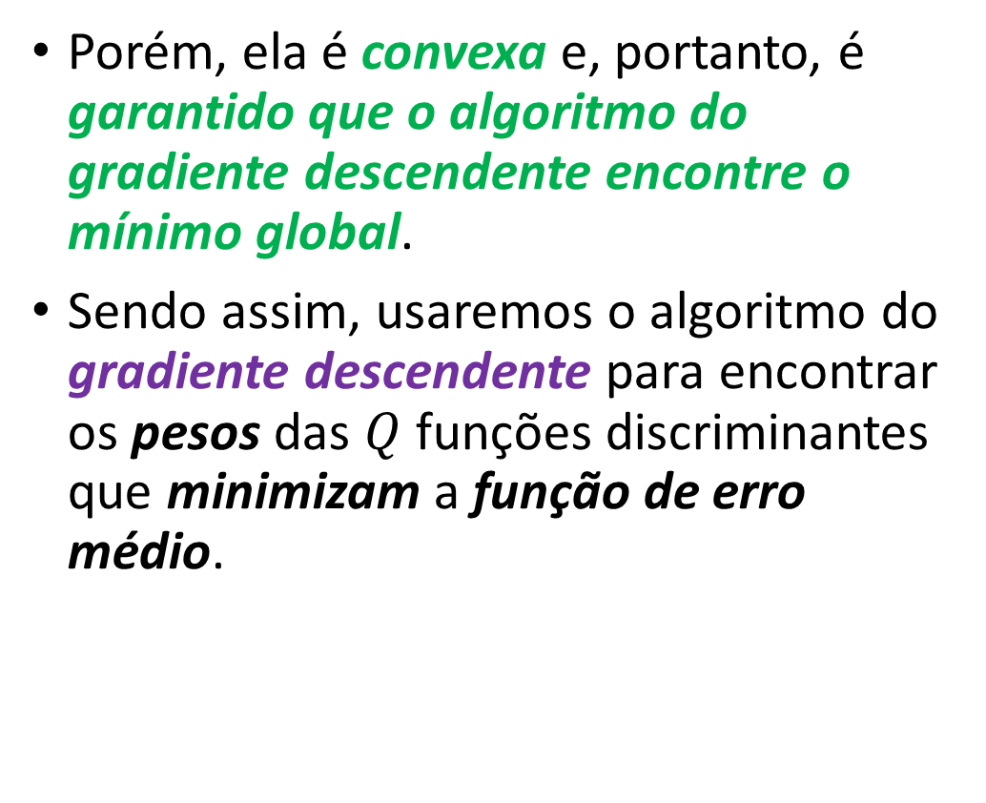
Regressão softmax
Porém, ela é convexa e, portanto, é garantido que o algoritmo do gradiente descendente encontre o mínimo global.
Sendo assim, usaremos o algoritmo do gradiente descendente para encontrar os pesos das $Q$ funções discriminantes que minimizam a função de erro médio.
Notes:
O objetivo do treinamento do classificador softmax é ter um modelo que estima uma alta probabilidade para a classe-alvo (e consequentemente uma baixa probabilidade para as outras classes).
A classe LogisticRegression da biblioteca Scikit-Learn usa a estratégia um-contra-todos por padrão quando você o treina com dados pertencentrs a mais de duas classes, mas você pode definir o parâmetro mult_class como "multinomial" para alternar para regressão Softmax. Você também deve especificar um solver que suporte a regressão Softmax, como o solver "lbfgs" (consulte a documentação do Scikit-Learn para obter mais detalhes). Ele também aplica regularização L2 por padrão, a qual você pode controlar usando o parâmetro C.
Referência:
[1] http://deeplearning.stanford.edu/tutorial/supervised/SoftmaxRegression/
[2] http://rasbt.github.io/mlxtend/user_guide/classifier/SoftmaxRegression/

Slide 19
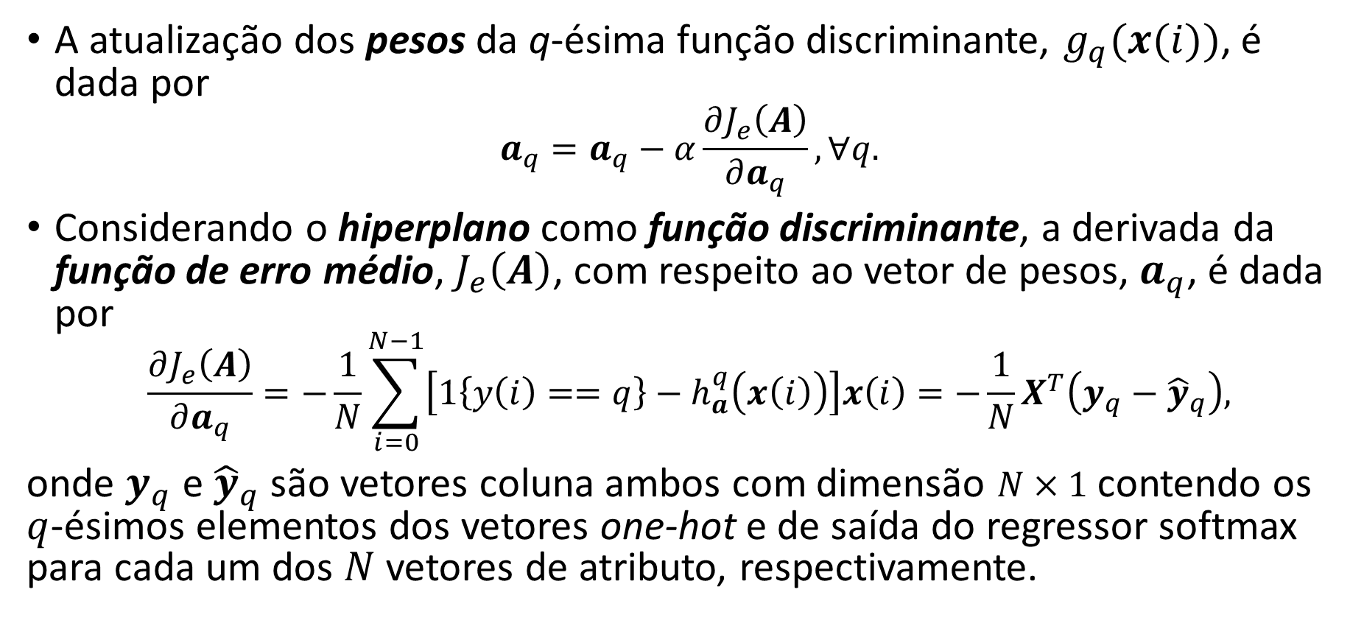
Regressão softmax
A atualização dos pesos da q-ésima função discriminante, $g_{q}(x(i))$, é dada por
$$a_{q}=a_{q}−α\frac{∂J_{e}\left(A\right)}{∂a_{q}}, ∀q.$$
Considerando o hiperplano como função discriminante, a derivada da função de erro médio, $J_{e}\left(A\right)$, com respeito ao vetor de pesos, $a_{q}$, é dada por
$$\frac{∂J_{e}\left(A\right)}{∂a_{q}}=−\frac{1}{N}\sum_{i=0}^{N−1}{\left[1\left\{y\left(i\right)==q\right\}−h_{a}^{q}\left(x\left(i\right)\right)\right]x\left(i\right)}={−\frac{1}{N}X}^{T}\left(y_{q}−{\hat{y}}_{q}\right),$$
onde $y_{q}$ e ${\hat{y}}_{q}$ são vetores coluna ambos com dimensão $N×1$ contendo os $q$-ésimos elementos dos vetores one-hot e de saída do regressor softmax para cada um dos $N$ vetores de atributo, respectivamente.
Forma matricial
Notes:
$y_{q}$ vetor coluna composto pelo q-ésimo elemento do vetor de rótulo na codificação one-hot para cada um dos N vetores de atributo.
${\hat{y}}_{q}$ vetor coluna composto pela q-ésima saída do regressor softmax, i.e., q-ésima função hipótese, para cada um dos N vetores de atributo.
Contendo o q-ésimo valor do vetor one-hot e de saída do regressor softmax para cada um das N entradas, respectivamente.
O objetivo do treinamento do classificador softmax é ter um modelo que estima uma alta probabilidade para a classe-alvo (e consequentemente uma baixa probabilidade para as outras classes).
A classe LogisticRegression da biblioteca Scikit-Learn usa a estratégia um-contra-todos por padrão quando você o treina com dados pertencentrs a mais de duas classes, mas você pode definir o parâmetro mult_class como "multinomial" para alternar para regressão Softmax. Você também deve especificar um solver que suporte a regressão Softmax, como o solver "lbfgs" (consulte a documentação do Scikit-Learn para obter mais detalhes). Ele também aplica regularização L2 por padrão, a qual você pode controlar usando o parâmetro C.
Referência:
[1] http://deeplearning.stanford.edu/tutorial/supervised/SoftmaxRegression/
[2] http://rasbt.github.io/mlxtend/user_guide/classifier/SoftmaxRegression/

Slide 20
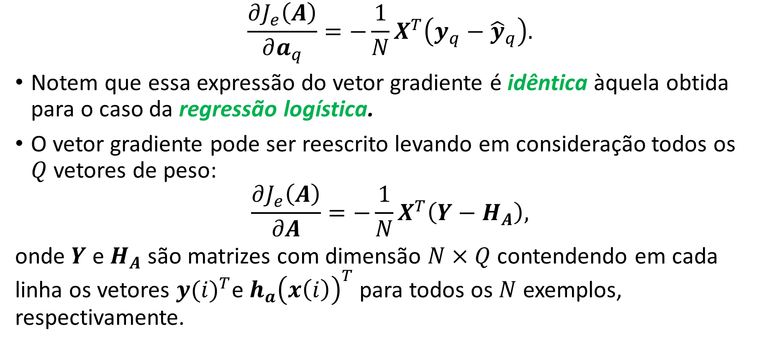
Regressão softmax
$$\frac{∂J_{e}\left(A\right)}{∂a_{q}}={−\frac{1}{N}X}^{T}\left(y_{q}−{\hat{y}}_{q}\right).$$
Notem que essa expressão do vetor gradiente é idêntica àquela obtida para o caso da regressão logística.
O vetor gradiente pode ser reescrito levando em consideração todos os $Q$vetores de peso:
$$\frac{∂J_{e}\left(A\right)}{∂A}={−\frac{1}{N}X}^{T}\left(Y−H_{A}\right),$$
onde $Y$ e $H_{A}$ são matrizes com dimensão $N×Q$ contendendo em cada linha os vetores ${y(i)}^{T}$e ${h_{a}\left(x\left(i\right)\right)}^{T}$ para todos os $N$ exemplos, respectivamente.
Notes:
O objetivo do treinamento do classificador softmax é ter um modelo que estima uma alta probabilidade para a classe-alvo (e consequentemente uma baixa probabilidade para as outras classes).
A classe LogisticRegression da biblioteca Scikit-Learn usa a estratégia um-contra-todos por padrão quando você o treina com dados pertencentrs a mais de duas classes, mas você pode definir o parâmetro mult_class como "multinomial" para alternar para regressão Softmax. Você também deve especificar um solver que suporte a regressão Softmax, como o solver "lbfgs" (consulte a documentação do Scikit-Learn para obter mais detalhes). Ele também aplica regularização L2 por padrão, a qual você pode controlar usando o parâmetro C.
Referência:
[1] http://deeplearning.stanford.edu/tutorial/supervised/SoftmaxRegression/
[2] http://rasbt.github.io/mlxtend/user_guide/classifier/SoftmaxRegression/

Slide 21
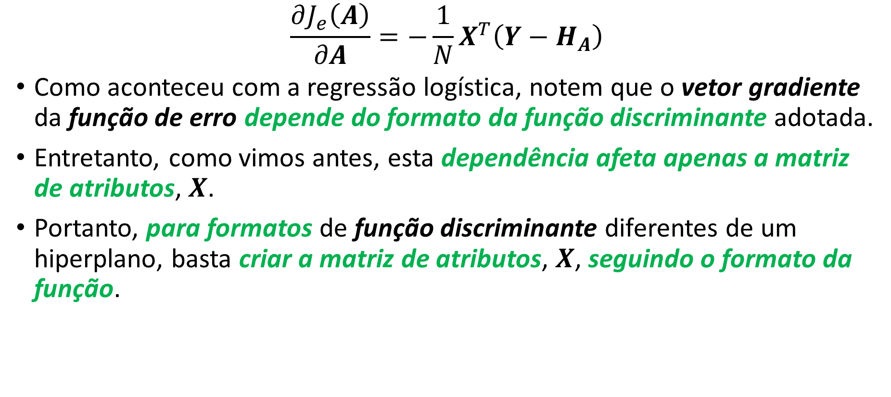
Regressão softmax
$$\frac{∂J_{e}\left(A\right)}{∂A}={−\frac{1}{N}X}^{T}\left(Y−H_{A}\right)$$
Como aconteceu com a regressão logística, notem que o vetor gradiente da função de erro depende do formato da função discriminante adotada.
Entretanto, como vimos antes, esta dependência afeta apenas a matriz de atributos, $X$.
Portanto, para formatos de função discriminante diferentes de um hiperplano, basta criar a matriz de atributos, $X$, seguindo o formato da função.
Notes:
O objetivo do treinamento do classificador softmax é ter um modelo que estima uma alta probabilidade para a classe-alvo (e consequentemente uma baixa probabilidade para as outras classes).
A classe LogisticRegression da biblioteca Scikit-Learn usa a estratégia um-contra-todos por padrão quando você o treina com dados pertencentrs a mais de duas classes, mas você pode definir o parâmetro mult_class como "multinomial" para alternar para regressão Softmax. Você também deve especificar um solver que suporte a regressão Softmax, como o solver "lbfgs" (consulte a documentação do Scikit-Learn para obter mais detalhes). Ele também aplica regularização L2 por padrão, a qual você pode controlar usando o parâmetro C.
Referência:
[1] http://deeplearning.stanford.edu/tutorial/supervised/SoftmaxRegression/
[2] http://rasbt.github.io/mlxtend/user_guide/classifier/SoftmaxRegression/

Slide 22
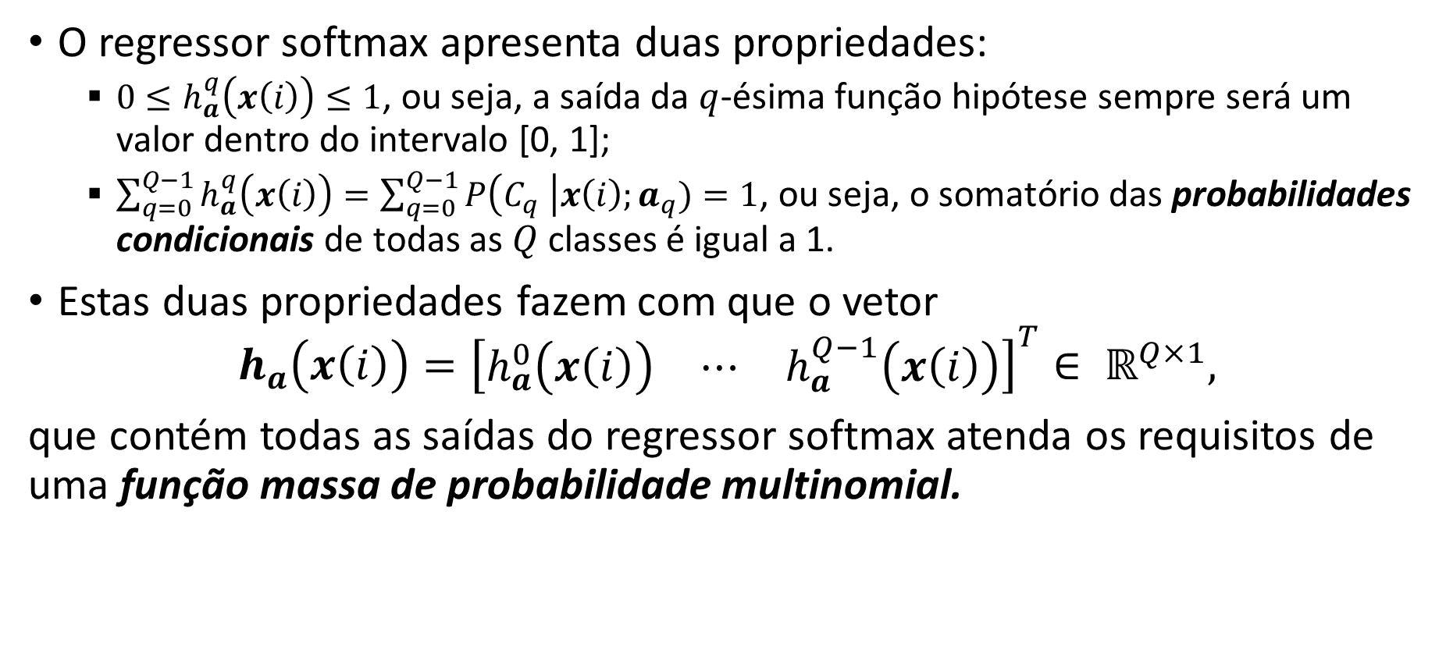
Regressão softmax
O regressor softmax apresenta duas propriedades:
$0≤h_{a}^{q}\left(x\left(i\right)\right)≤1$, ou seja, a saída da $q$-ésima função hipótese sempre será um valor dentro do intervalo [0, 1];
$\sum_{q=0}^{Q−1}{h_{a}^{q}\left(x\left(i\right)\right)=\sum_{q=0}^{Q−1}{P\left(C_{q} \right|x\left(i\right);a_{q})}=1}$, ou seja, o somatório das probabilidades condicionais de todas as $Q$classes é igual a 1.
Estas duas propriedades fazem com que o vetor
$$h_{a}\left(x\left(i\right)\right)={\left[\begin{matrix}h_{a}^{0}\left(x\left(i\right)\right) & ⋯ & h_{a}^{Q−1}\left(x\left(i\right)\right)\end{matrix}\right]}^{T}∈ ℝ^{Q×1},$$
que contém todas as saídas do regressor softmax atenda os requisitos de uma função massa de probabilidade multinomial.
Notes:
O objetivo do treinamento do classificador softmax é ter um modelo que estima uma alta probabilidade para a classe-alvo (e consequentemente uma baixa probabilidade para as outras classes).
A classe LogisticRegression da biblioteca Scikit-Learn usa a estratégia um-contra-todos por padrão quando você o treina com dados pertencentrs a mais de duas classes, mas você pode definir o parâmetro mult_class como "multinomial" para alternar para regressão Softmax. Você também deve especificar um solver que suporte a regressão Softmax, como o solver "lbfgs" (consulte a documentação do Scikit-Learn para obter mais detalhes). Ele também aplica regularização L2 por padrão, a qual você pode controlar usando o parâmetro C.
Referência:
[1] http://deeplearning.stanford.edu/tutorial/supervised/SoftmaxRegression/
[2] http://rasbt.github.io/mlxtend/user_guide/classifier/SoftmaxRegression/

Slide 23
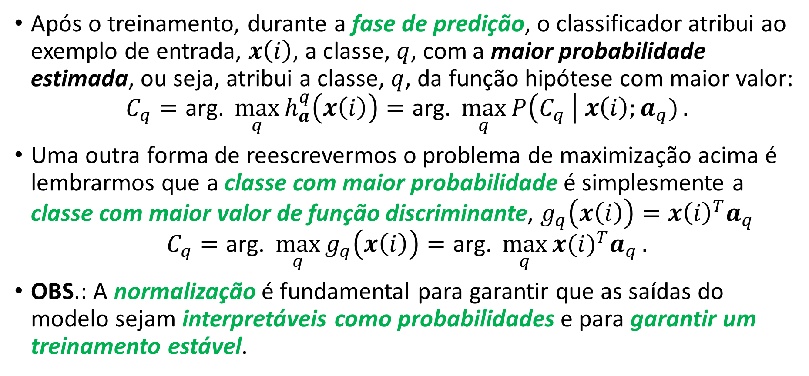
Regressão softmax
Após o treinamento, durante a fase de predição, o classificador atribui ao exemplo de entrada, $x\left(i\right)$, a classe, $q$, com a maior probabilidade estimada, ou seja, atribui a classe, $q$, da função hipótese com maior valor:
$$C_{q}=\text{arg}\text{. }\max_{q}{h_{a}^{q}\left(x\left(i\right)\right)}=\text{arg}\text{. }\max_{q}{P\left(C_{q} \right| x\left(i\right);a_{q})}.$$
Uma outra forma de reescrevermos o problema de maximização acima é lembrarmos que a classe com maior probabilidade é simplesmente a classe com maior valor de função discriminante, ${g_{q}\left(x\left(i\right)\right)=x\left(i\right)}^{T}a_{q}$
$$C_{q}=\text{arg}\text{. }\max_{q}{g_{q}\left(x\left(i\right)\right)}=\text{arg}\text{. }\max_{q}{{x(i)}^{T}a_{q}}.$$
OBS.: A normalização é fundamental para garantir que as saídas do modelo sejam interpretáveis como probabilidades e para garantir um treinamento estável.
Notes:
No regressor softmax, normalizamos as combinações de atributos de entrada para transformar as pontuações brutas (ou combinações) em probabilidades. Existem boas razões para isso:
Interpretação Probabilística: O regressor softmax é comumente usado em problemas de classificação multiclasse, onde você deseja atribuir uma probabilidade para cada classe possível. Normalizando as combinações de atributos em probabilidades, você obtém uma interpretação probabilística direta dos resultados. Isso significa que as saídas do regressor representam a probabilidade de pertencer a cada classe.
Escalas de Saída Consistentes: Normalizar as saídas garante que elas estejam na mesma escala (entre 0 e 1) e somem para 1. Isso facilita a comparação das probabilidades e a tomada de decisões com base nas saídas do modelo.
Função de Perda Adequada: A normalização das saídas é fundamental para o cálculo da função de perda adequada, que é usada durante o treinamento para ajustar os pesos do modelo. A função de perda geralmente é formulada com base nas probabilidades previstas e nas probabilidades reais das classes.
Estabilidade Numérica: Normalizar as combinações de atributos ajuda a evitar problemas de estabilidade numérica, especialmente quando as combinações podem ser grandes números. Isso ocorre porque a exponenciação de grandes valores pode resultar em números muito grandes, levando a instabilidade computacional. A normalização ajuda a controlar isso.
Em resumo, a normalização das combinações de atributos no regressor softmax é fundamental para garantir que as saídas do modelo sejam interpretáveis como probabilidades e para garantir um treinamento estável e adequado. Usar as próprias combinações sem normalização não forneceria as probabilidades desejadas e levaria a problemas de interpretação e treinamento.

Slide 24
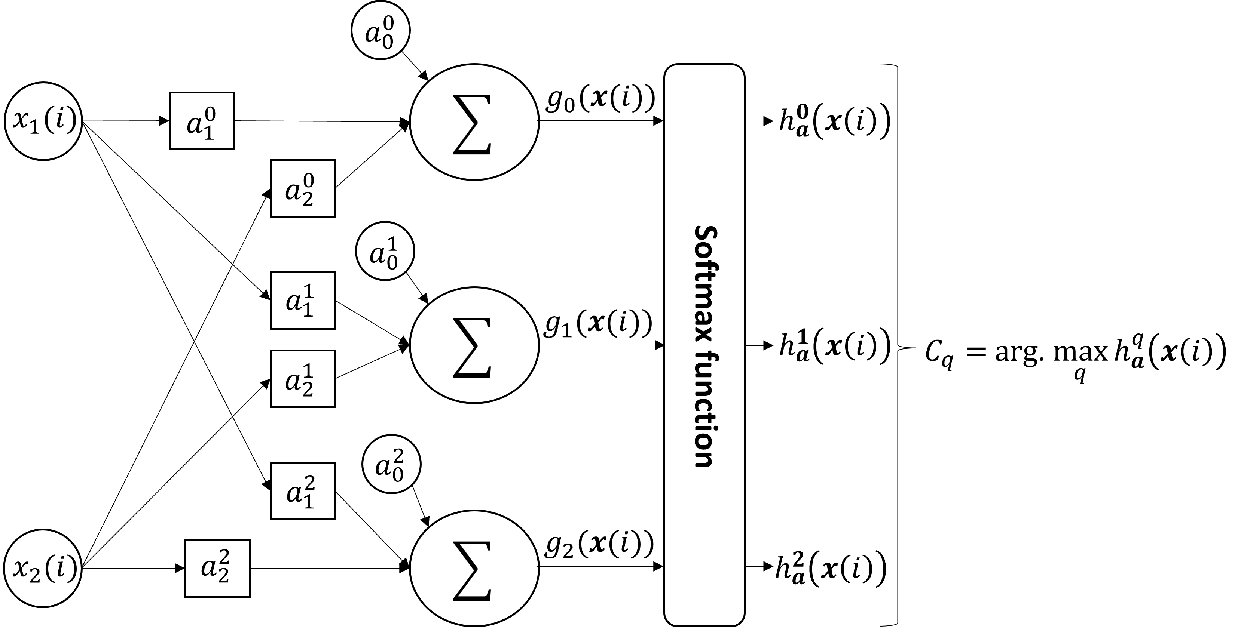
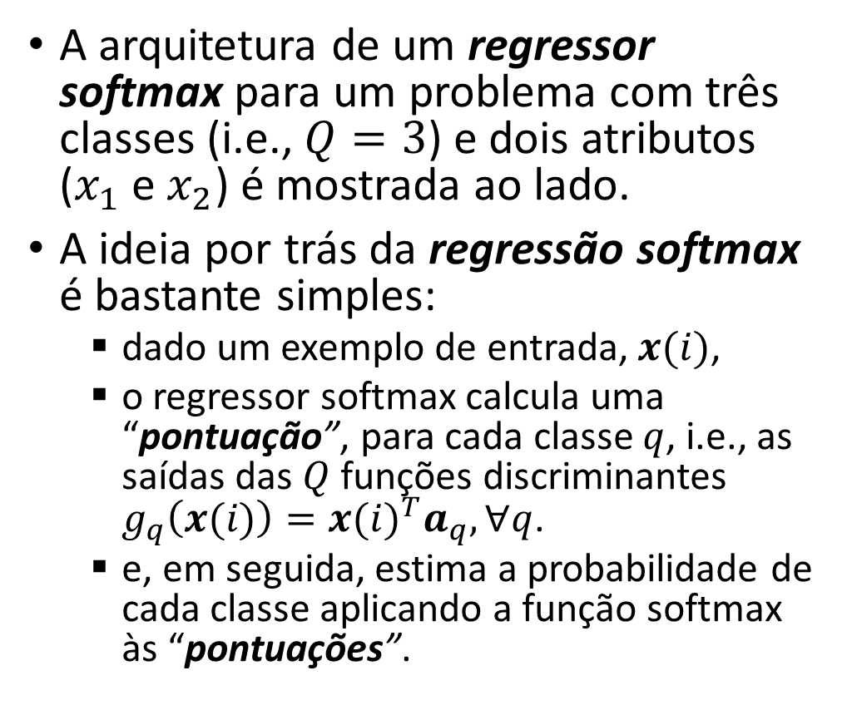
Regressão softmax
A arquitetura de um regressor softmax para um problema com três classes (i.e., $Q=3$) e dois atributos ($x_{1}$ e $x_{2}$) é mostrada ao lado.
A ideia por trás da regressão softmax é bastante simples:
dado um exemplo de entrada, $x(i)$,
o regressor softmax calcula uma “pontuação”, para cada classe $q$, i.e., as saídas das $Q$funções discriminantes ${g_{q}\left(x(i)\right)=x(i)}^{T}a_{q}, ∀q$.
e, em seguida, estima a probabilidade de cada classe aplicando a função softmax às “pontuações”.
Exemplo: softmax_regressor_with_scikit_learn.ipynb
Notes:
Exemplo: https://colab.research.google.com/github/zz4fap/t320_aprendizado_de_maquina/blob/main/notebooks/classificação/softmax_regressor_with_scikit_learn.ipynb
Assim como o classificador de regressão logística, o classificador de regressão softmax prevê a classe com a maior probabilidade estimada (que é simplesmente a classe com a maior valor para o produto escalar ${x(i)}^{T}a_{q}$).

Slide 25
Tarefas
Quiz: “T320 - Quiz - Classificação (Parte IV)” que se encontra no MS Teams.
Exercício Prático: Laboratório #4.
Pode ser acessado através do link acima (Google Colab) ou no GitHub.
Se atentem aos prazos de entrega.
Instruções para resolução e entrega dos laboratórios.
Notes:
Laboratório #4: https://mybinder.org/v2/gh/zz4fap/t320_aprendizado_de_maquina/main?filepath=labs%2FLaboratorio4.ipynb
https://colab.research.google.com/github/zz4fap/t320_aprendizado_de_maquina/blob/main/labs/Laboratorio4.ipynb

Slide 26
Obrigado!

